Slide 1
Fly Geyser
Filipko Vaľko 9.C

Slide 2
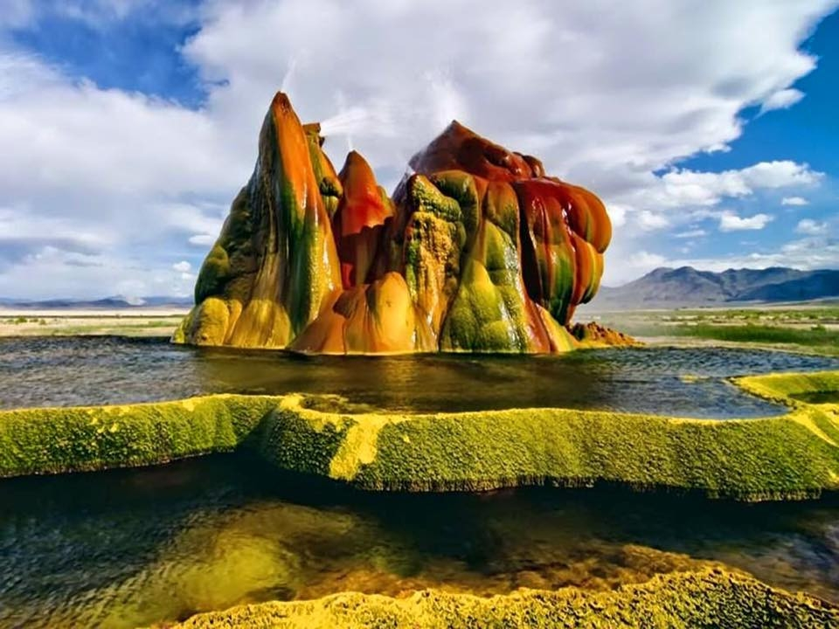

Slide 3
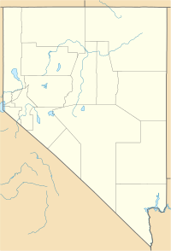
Miesto
Fly Geyser sa nachádza na Fly Ranch v Hualapai Flat , asi 25 míľ (40 km) severne od Gerlachu v Nevade .
Nachádza sa na východ od púšte Black Rock.
https://www.google.com/maps/place/Fly+Ranch+Geyser/@42.2090467,-95.3333639,4916364m/data=!3m1!1e3!4m6!3m5!1s0x809fcb5d990fe851:0xd2549212ba5e565a!4b1!8m2!3d40.8594506!4d-119.3318711!5m1!1e4

Slide 4
Vznik
Bol vytvorený človekom, no nie zámerne.
V roku 1964 vyvŕtala geotermálna energetická spoločnosť vrt, v ktorom voda nebola dostatočne horúca na energetické účely. Studňu vraj zaviečkovali, ale tesnenie zlyhalo. Rozpustené minerály vo vode vrátane uhličitanu vápenatého a oxidu kremičitého sa nahromadili okolo nového gejzíru a vytvorili kužele a travertínové jazierka.
Gejzír má viacero kužeľových otvorov umiestnených na kopci: kužele sú asi 6 stôp (1,8 m) a celá kopa je vysoká 25 až 30 stôp (7,6 až 9,1 m).

Slide 5
Charakteristika
Teplota vody vystupujúcej z gejzíru môže prekročiť 93 °C, čo je typické pre gejzíry vo vysokých nadmorských výškach. Carolina Muñoz Saez, ktorú si majitelia Burning Man najali na štúdium gejzíru, uviedla, že gejzír obsahuje „skutočne vysoké množstvo oxidu kremičitého“. Oxid kremičitý v kombinácii s teplotou spôsobil , že vo vnútri gejzíru sa mimoriadne rýchlo vytvoril kremeň. Vývoj kremeňa v gejzíroch zvyčajne trvá až 10 000 rokov. Saez povedal, že gejzír Fly sa nepodobá žiadnemu inému gejzíru, ktorý študovala.
Voda sa neustále uvoľňuje a dosahuje 1,5 m vo vzduchu. Gejzír vytvoril niekoľko travertínových terás a vytvoril 30 až 40 bazénov na ploche 30 ha. Voda produkovaná gejzírom obsahuje teplomilné riasy, ktoré prekvitajú vo vlhkom a horúcom prostredí a farbia skaly žiarivými zelenými a červenými odtieňmi.

Slide 6
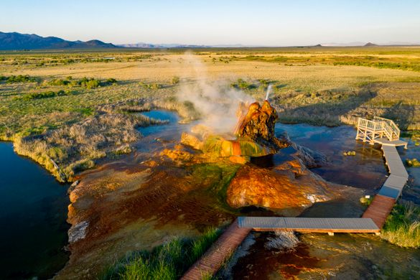

Slide 7
Majiteľ a sprístupnenie
V júni 2016 nezisková organizácia Burning Man Project kúpila1 500 ha Fly Ranch vrátane gejzíru za 6,5 ​​milióna dolárov.
Projekt Burning Man začal ponúkať obmedzený prístup verejnosti k nehnuteľnosti v máji 2018. Fly Ranch je otvorený pre malé trojhodinové prechádzky prírodou so sprievodcom od apríla do októbra každého roka. Gejzír je súčasťou prechádzky prírodou. Túry riadi a vedie Friends of Black Rock-High Rock.

Slide 8
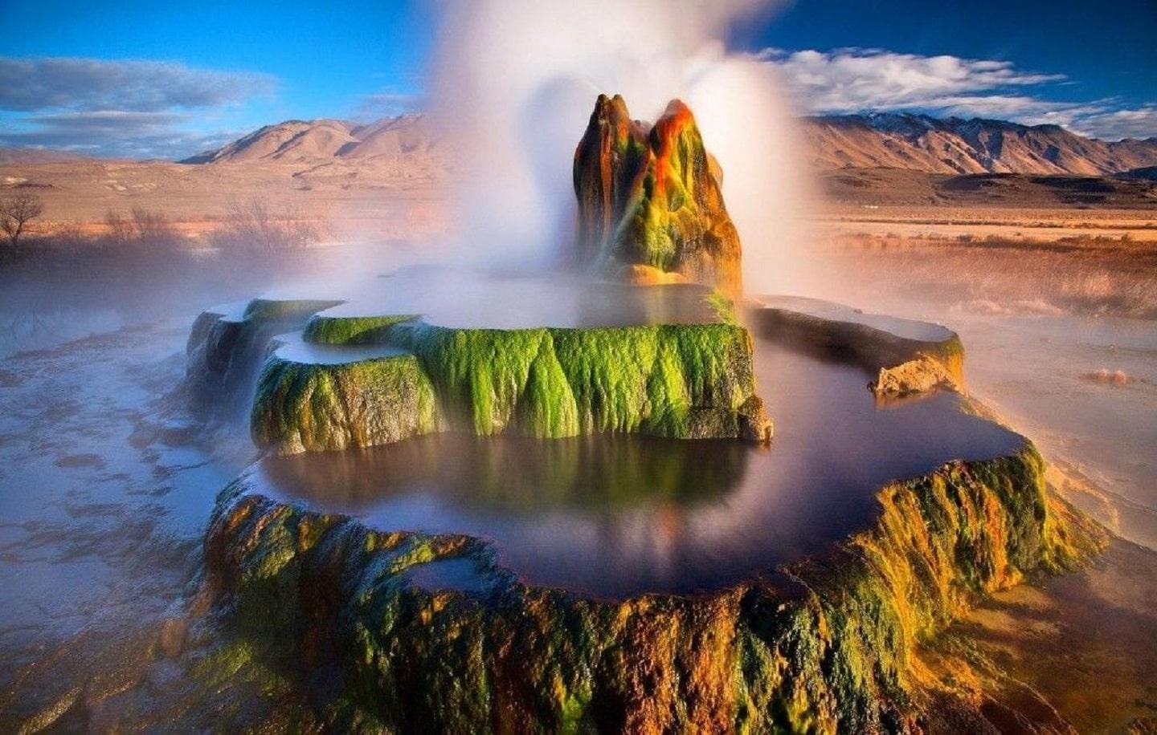
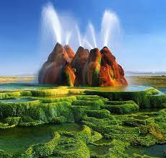
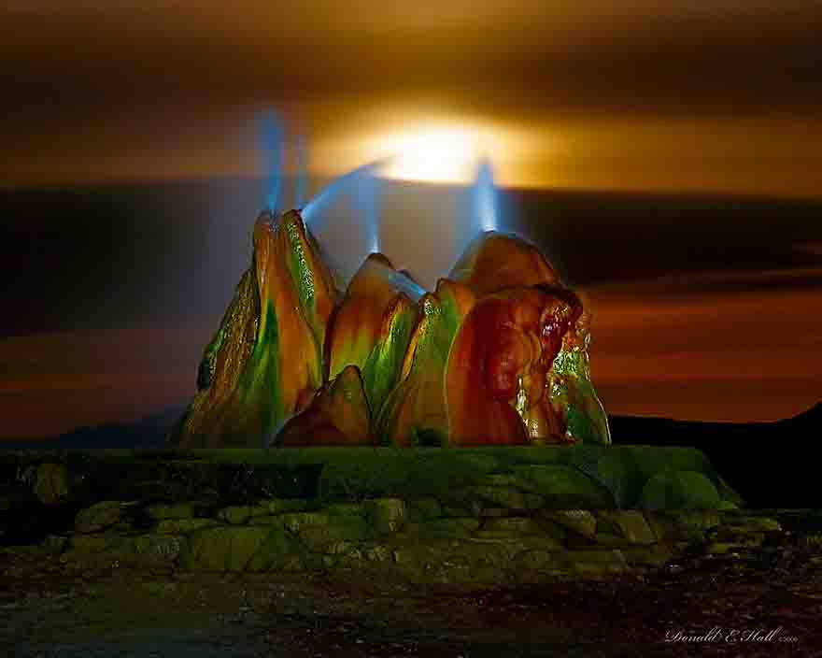
https://www.youtube.com/watch?v=NHnQvftqXws

Slide 9
Ďakujem za pozornosť

